Slide 1

Татарстан Республикасы
Саба муниципаль районы психологик үзәге
“Семицветик”

Slide 2

Нәрсә соң ул -
Психологик үзәк
Укучыларга, әти – әниләргә , укытучыларга психологик киңәшләр бирү;
Килеп туган проблемаларны бергәләп чишү;
Бала тәрбияләүдә, уку – укыту эшендә, шәхси тормышта килеп туган сорауларга җавап эзләү;
Гомумән алганда 3 яшьтән 18 яшькә кадәрге балаларга, ата-аналарга, укытучыларга психологик ярдәм күрсәтү.

Slide 3

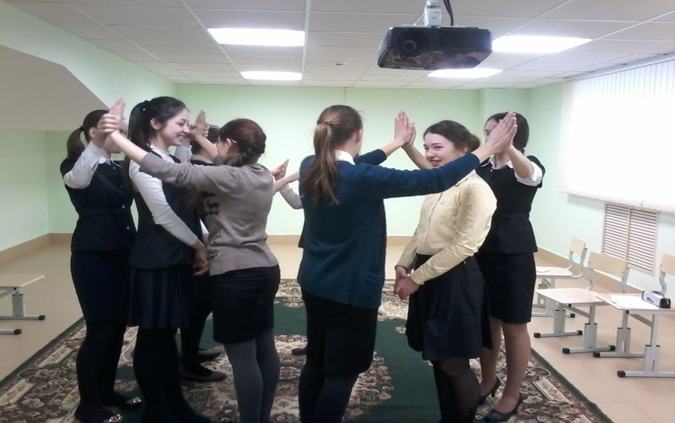
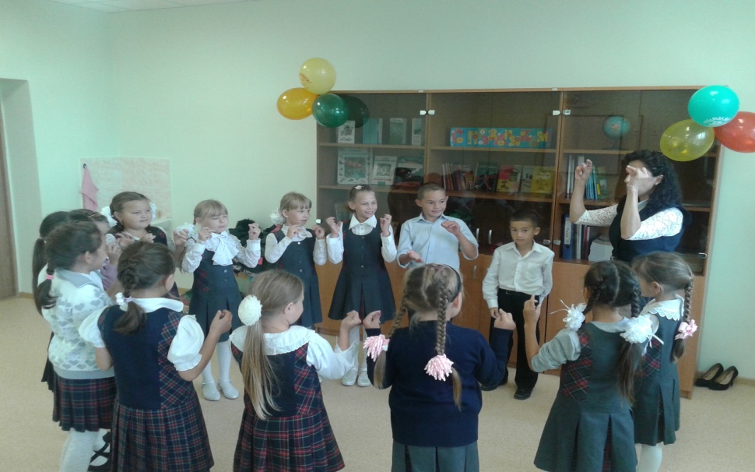
Ничек ярдәм итәләр биредә?
Мәктәпләрдә төрледән – төрле психологик десантлар үтә

Slide 4

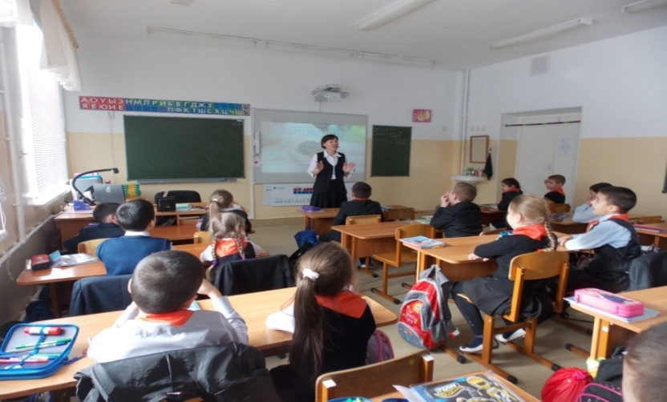
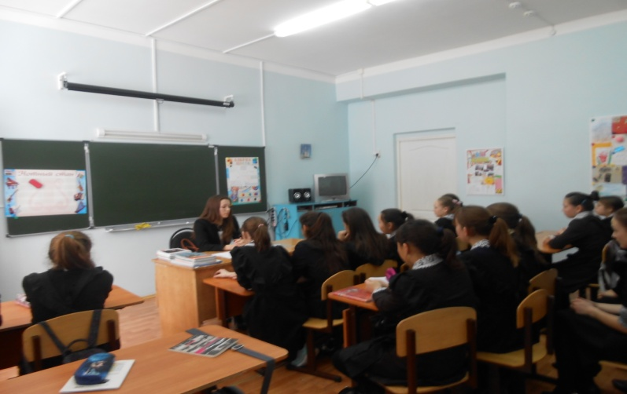
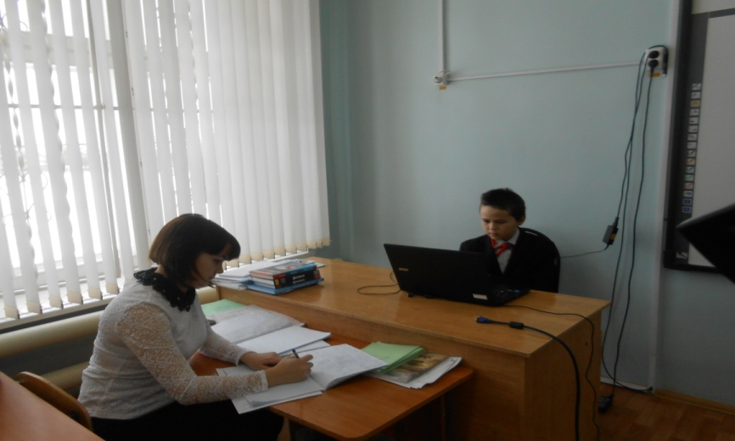
Психологик тестлар үткәрелә

Slide 5
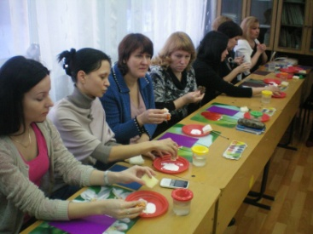
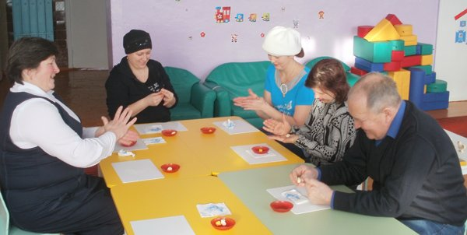
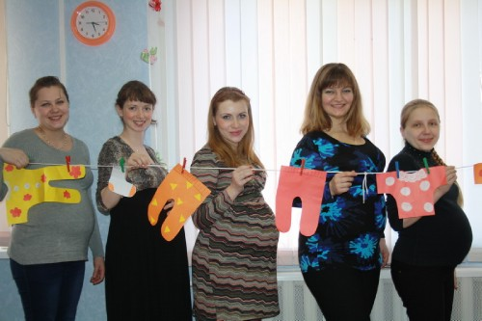
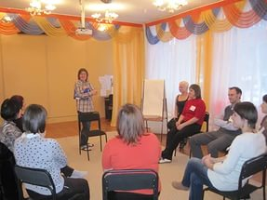
ППМС – үзәктә әти – әниләр өчен тренинглар,
мастер- класслар оештырыла

Slide 6
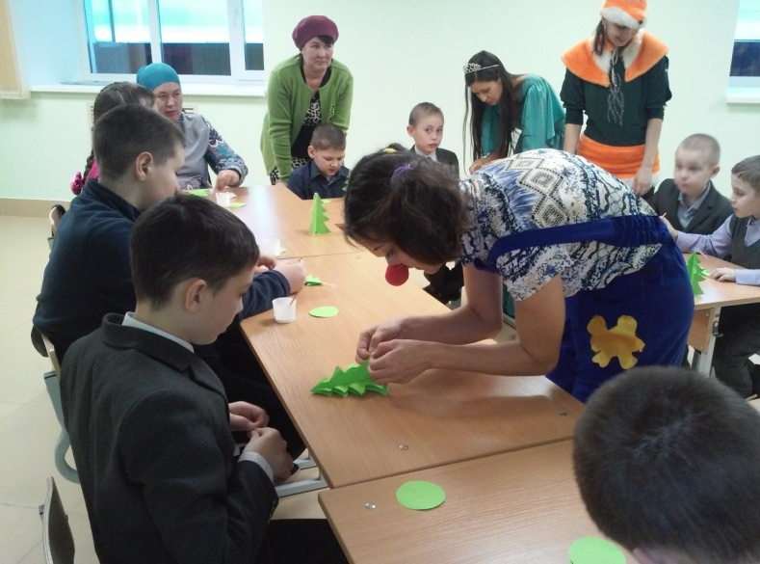
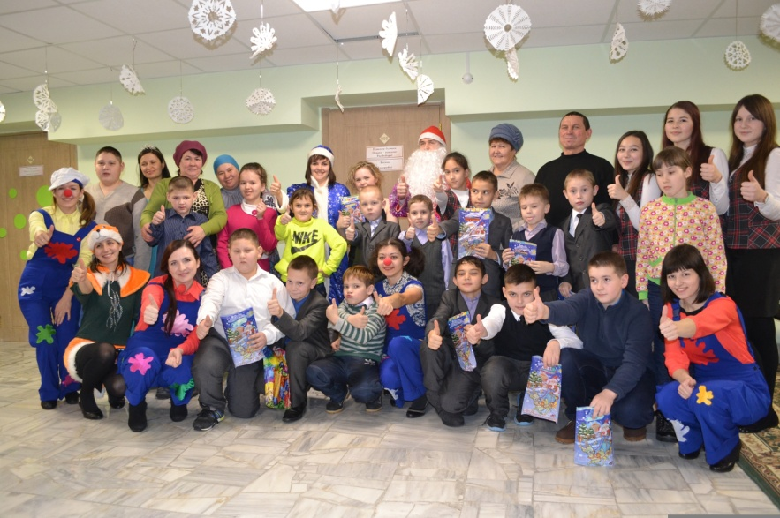
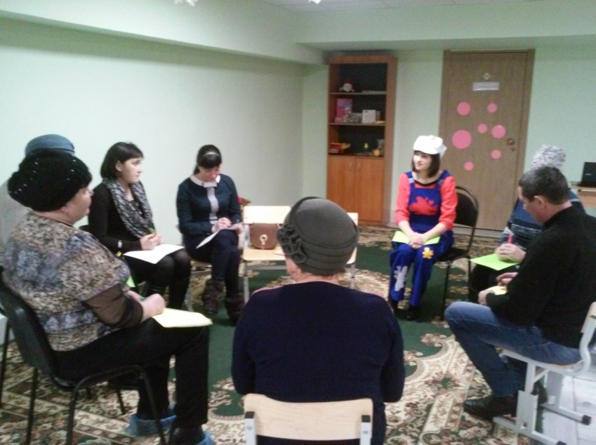
Сәламәтлекләре чикләнгән балалар
һәм аларның әти-әниләре белән тыгыз элемтәдә торабыз

Slide 7

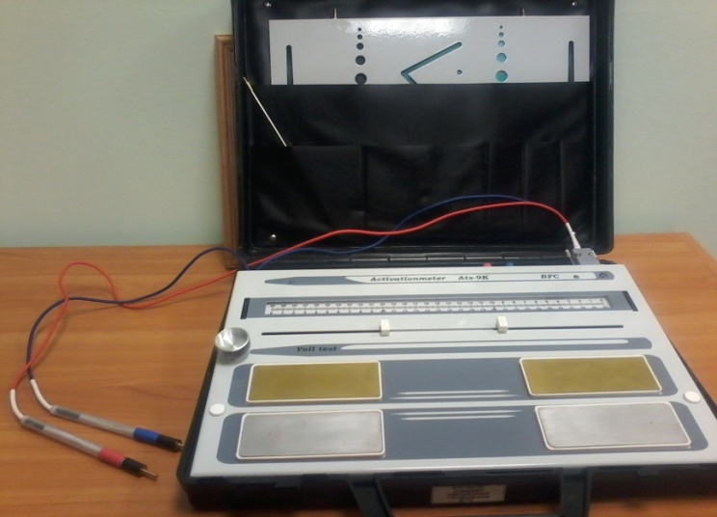
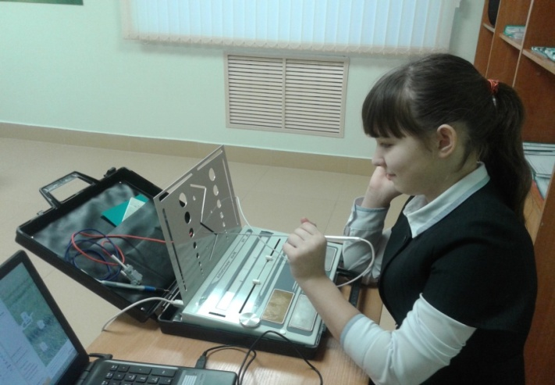
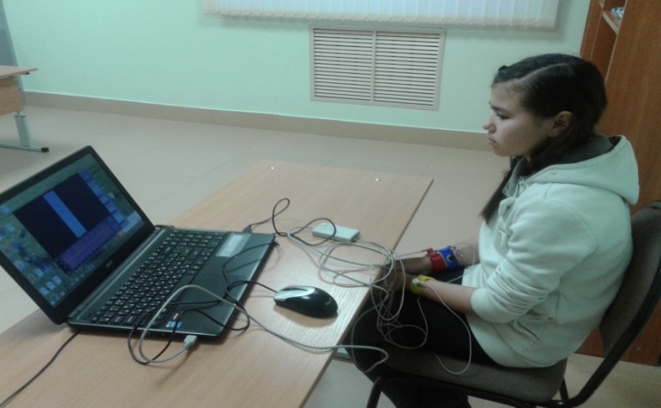
Төрле эш алымнары кулланып эшлибез
«Активациометр АЦ-9К».
“ВОЛНА” программасы

Slide 8
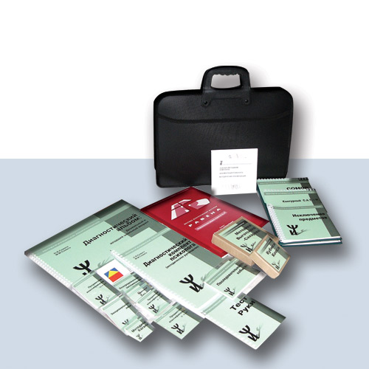
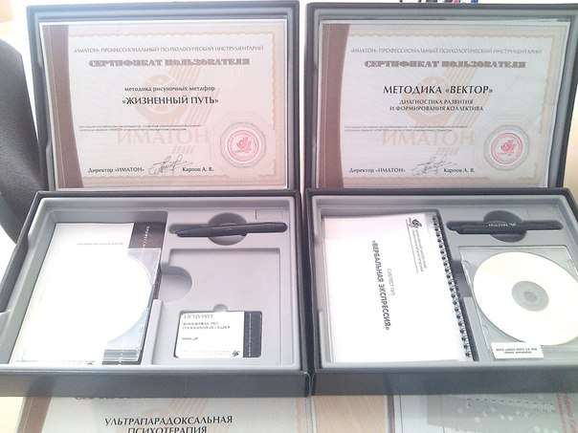
"Семаго"
Диагностик комплекты
Бик күп төрле методикалар

Slide 9
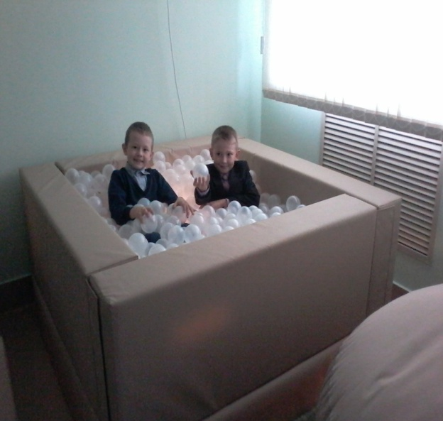
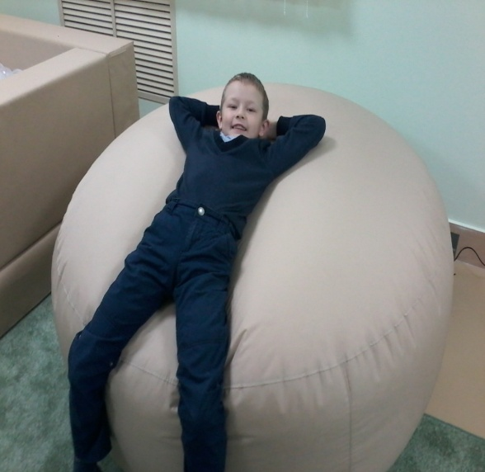
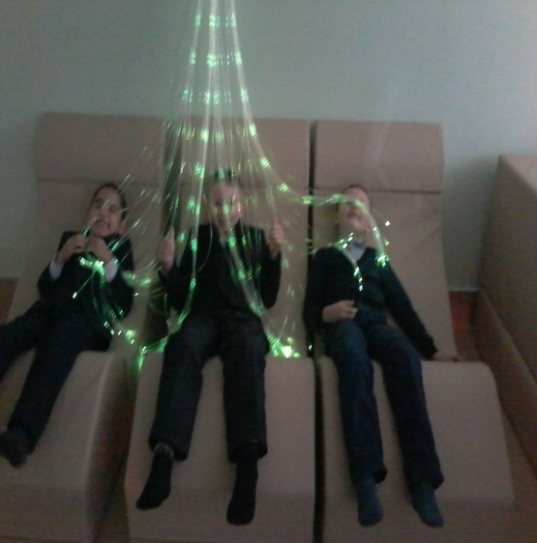
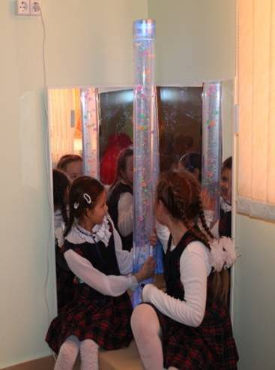
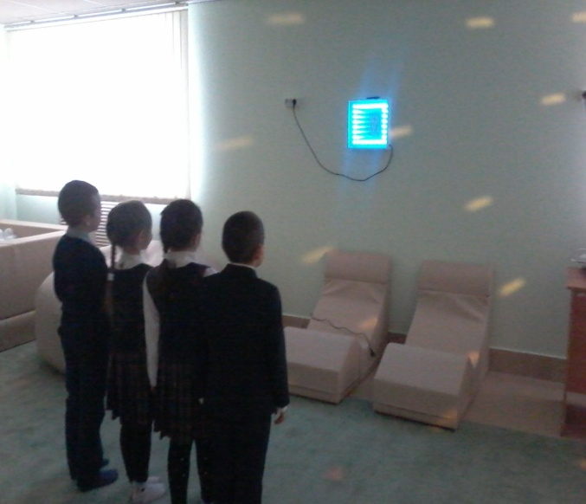
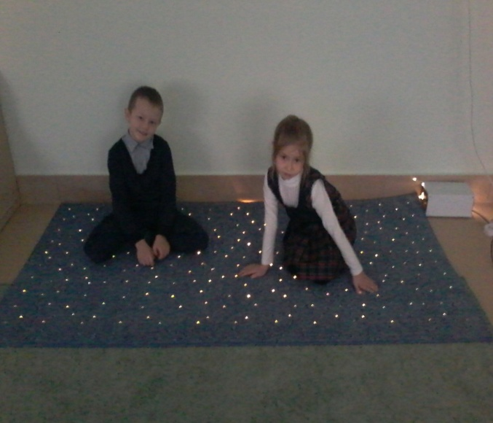
Сенсор бүлмәсе
Музыкалы кресло - мендәр
Коры бассейн
Коры душ
Йолдызлы юл
Колба
Йолдызлы палас

Slide 10
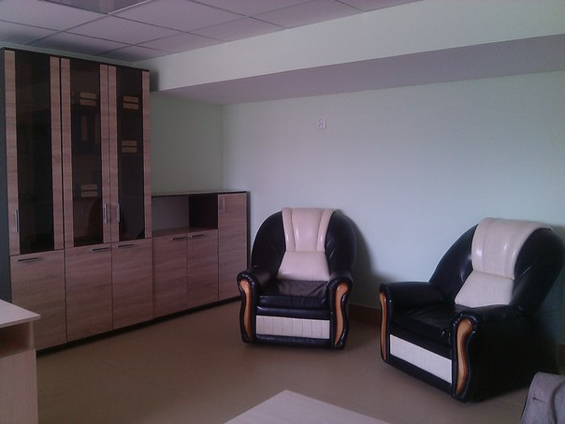
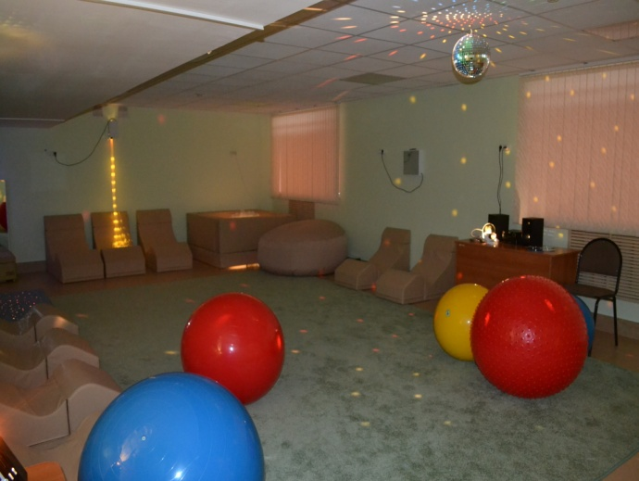
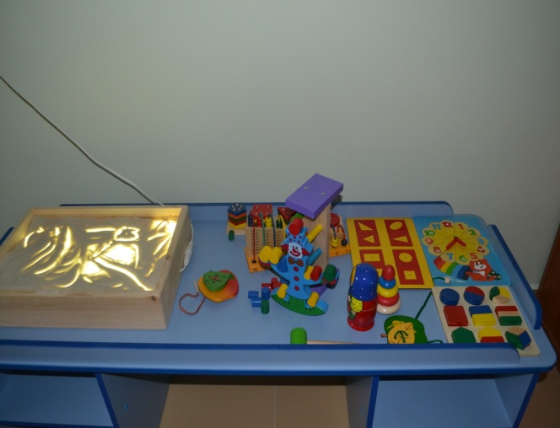
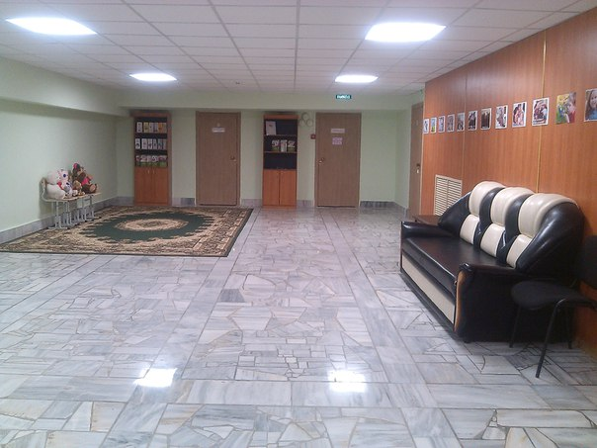
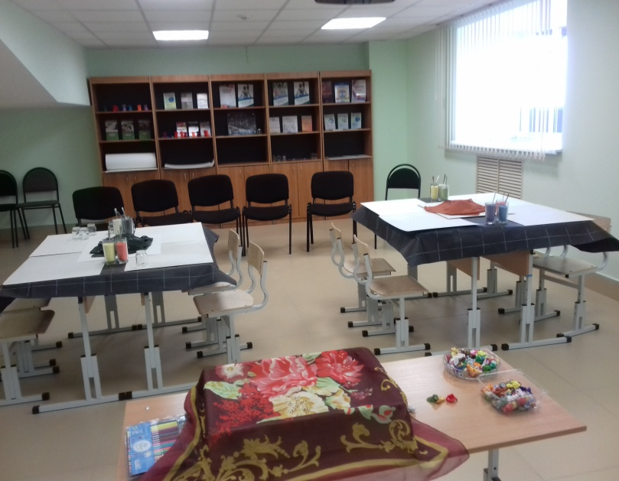
Безнең психологик үзәк.
Индивидуаль әңгәмә бүлмәсе
Сенсор бүлмәсе
Логопед бүлмәсе
Зал
Тренинглар залы

Slide 11
Татарстан Республикасының
төп психологик ярдәм күрсәтү үзәкләре
Государственное автономное образовательное учреждение для детей, нуждающихся в оказании психолого-педагогической и медико-социальной помощи, «Центр психолого-педагогической реабилитации и коррекции «Росток»
г. Казань, ул. Ак. Королева, д.4 б, станция метро «Северный вокзал» тел. 8(843) 563-35-16
Школьный центр психолого-медико-социального сопровождения «Ресурс» Московского района г. Казани
г.Казань, ул. Деловая, д.11, тел. 8(843) 554-74-09

Slide 12

Республикабызда
“Ышаныч телефоны” эшли.
“Ышаныч телефонына” шалтырату һәрвакыт – АНОНИМ. Монда шалтыратучы үз исем- фамилиясен, адресын һәм башка мәгълүматларны әйтмәскә тиеш. Яки, сөйләшергә уңайлы булсын өчен , уйлап чыгарылган исем атарга мөмкин.
Балалар өчен “Ышаныч телефоны” тәүлек буена эшли.
Шалтырату нинди телефоннан булса да – БУШЛАЙ.

Slide 14

Игътибарыгыз өчен зур рәхмәт.

